Slide 1

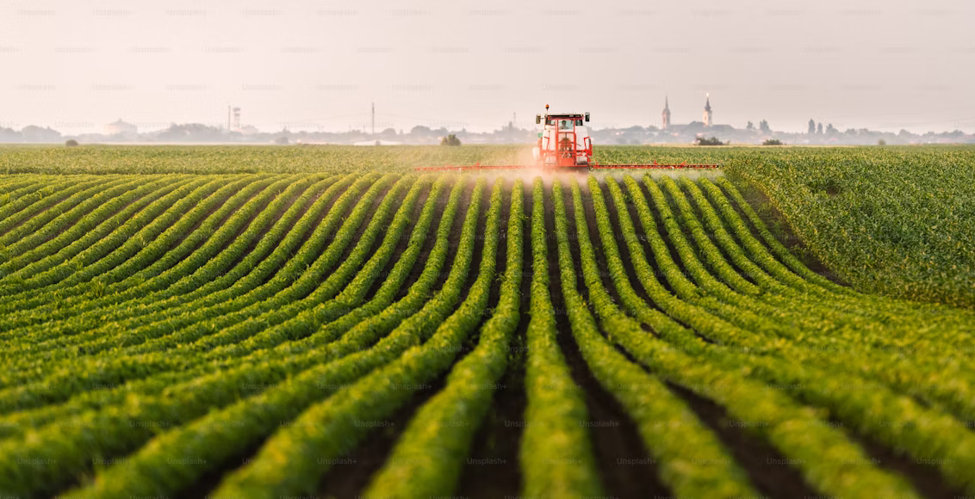

RAN BROKER S.r.l.
Cap Ferrat, 2 - 3 Ottobre 2025

Slide 2
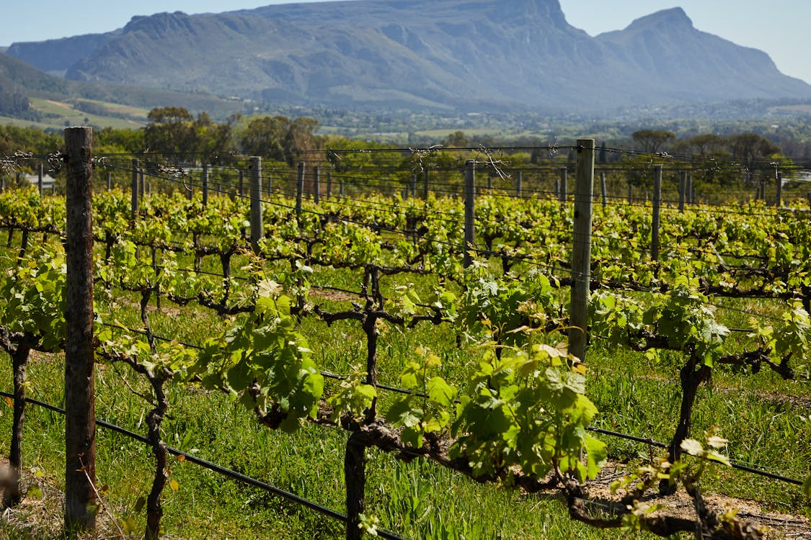

📌 Chi siamo
Ran è inserita nel registro unico degli intermediari assicurativi dal 3 gennaio 2024.​
Tutta l’operatività e lo sviluppo del portafoglio di coperure si sono ampliate tramite ​
costanti sinergie con RIB e Assifruit.​
Grazie a solidi rapporti con primarie Compagnie italiane ed estere, ​
Ran propone coperture su misura per imprese, professionisti e operatori agricoli,​
supportata dai mercati riassicurativi internazionali.
Cap Ferrat, 2 - 3 Ottobre 2025

Slide 3

🌱 Rami Gestiti
Agricoltura;
Eventi atmosferici;
Colture specializzate;
Altri rami:Property, Serre,
Zootecnia;
Cap Ferrat, 2 - 3 Ottobre 2025

Slide 4

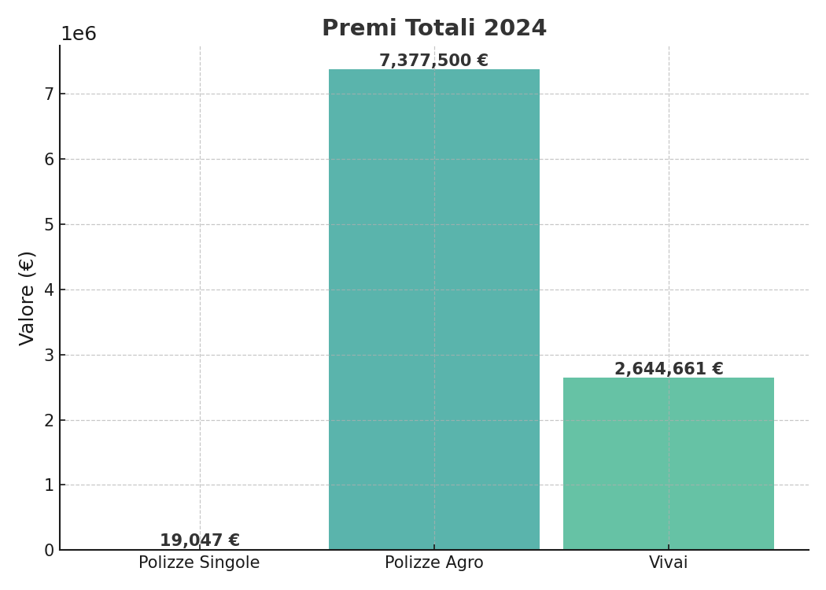
📊 Premi e Volumi
Cap Ferrat, 2 - 3 Ottobre 2025

Slide 5
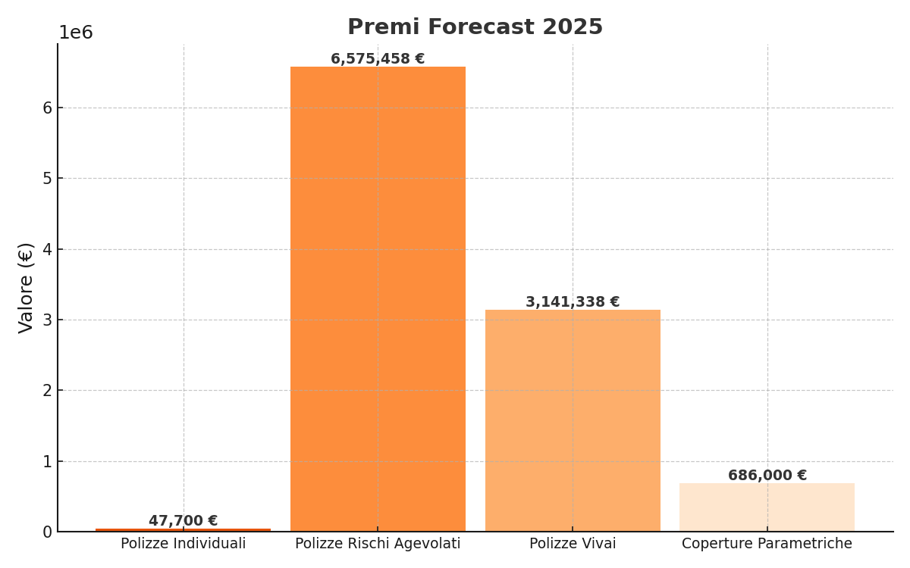
📊 Premi e Volumi
Cap Ferrat, 2 - 3 Ottobre 2025

Slide 6
Polizze Smart – Caratteristiche principali
Contesto normativo
Introdotte dal PGRA 2025 (AIBA – ISMEA – Ministero Agricoltura)
per ampliare l’accesso agli strumenti di gestione del rischio.
Obiettivi
Incentivare l’adesione delle imprese agricole
Ottimizzare l’uso delle risorse pubbliche destinate ai contributi
assicurativi.
Coperture
Eventi catastrofali (alluvioni, siccità, gelo, brina,grandine)
Valore assicurato
Basato sui costi variabili di produzione (sementi, fertilizzanti,
antiparassitari)
Calcolati con indici Fondo Agricat.
Modalità di indennizzo
Mancata resa quantitativa, complementare al Fondo Agricat.
Previsto un limite di indennizzo superiore del 10% rispetto
all’ordinario.
Cap Ferrat, 2 - 3 Ottobre 2025

Slide 7
📞 Contatti
📍 Corso di Porta Romana, 122 - 20122 Milano (MI)
📞 +39 02 584711
✉️ Commerciale@ranbroker.it
🏛️ P.IVA 12744570966 - REA 2681206
🏛️ Capitale Sociale: € 100.000,00
Cap Ferrat, 2 - 3 Ottobre 2025

